Slide 1
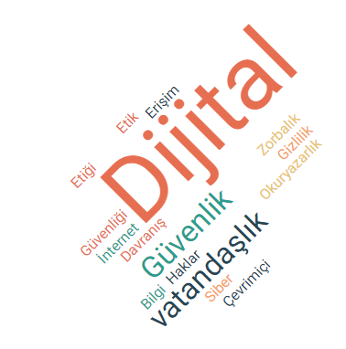
Dijital Vatandaşlık - Sonuç
Dijital Esenlik ve Güvenliği Herkes için Erişilebilir Hale Getirerek Dijital Yılmazlığın İnşası 2022-2-SK01-KA220-ADU-000096888

Slide 2
Dijital Vatandaşlık Konusundaki Başlıca Çıkarımlar
Her alt bölümdeki temel noktaları özetleyelim:
Dijital araçları ve platformları anlamak, dijital dünyada güvenli ve etkili bir şekilde gezinme becerimizi güçlendirir.
Çevrimiçi güvenlik ve dijital haklar, dijital kimliklerimizi korumak ve çevrimiçi özgürlüklerimizi kullanmak için temeldir.
Dijital teknolojinin etik kullanımı, dijital etkileşimlerde adaleti, saygıyı ve anlayışı teşvik ederek sorumlu dijital vatandaşlığın temelini oluşturur.
Notes:
Discuss the concept of digital well-being and its relevance in today's digital age.
Emphasize the need for balance in using technology to enhance our lives without sacrificing our well-being.
"Let's start by understanding what digital well-being really means. It's all about finding that balance between using technology to enhance our lives and making sure it doesn't take over. We'll be exploring practical ways to achieve this balance."

Slide 3
Dijital Vatandaşlık Üzerine Düşünceler
Dijital Vatandaşlık modülümüzü tamamlarken, elde edilen bilgilerin dijital yaşamlarımıza nasıl uygulanabileceği üzerine düşünmek önemlidir. Dijital araçları ve platformları anlama, çevrimiçi güvenliğe ve dijital haklara öncelik verme ve dijital teknolojinin etik kullanımına bağlı kalma yolculuğu, bize dijital dünyada daha düşünceli ve sorumlu bir şekilde gezinmek için gereken bilgileri sunmaktadır.
Dijital Araçları ve Platformları Anlamak: Kullandığınız dijital araçların ve platformların günlük yaşamınızı nasıl etkilediğini düşünün. Bu modül, sizi yeni araçları keşfetmeye veya mevcut araçları nasıl kullandığınızı yeniden düşünmeye teşvik etti mi?
Çevrimiçi Güvenlik ve Dijital Haklar: Çevrimiçi güvenliğinizi korumak ve dijital haklarınızı kullanmak için mevcut uygulamalarınızı düşünün. Öğrendiklerinize dayanarak uygulamayı planladığınız değişiklikler var mı?
Dijital Teknolojinin Etik Kullanımı: Çevrimiçi etkileşimlerinizin ve içerik paylaşımınızın etik boyutlarını düşünün. Dijital varlığınızın çevrimiçi topluluğa olumlu katkıda bulunmasını sağlamak için etik ilkeleri nasıl uygulayacaksınız?
Notes:
Explain the user-friendly and engaging format of the course materials, including PowerPoint presentations, videos, and quizzes.
Encourage attendees to actively participate in the learning process and make use of the interactive elements provided.
"Our course materials are designed to be user-friendly and engaging. From PowerPoint presentations to interactive quizzes, we've made sure that learning about digital well-being is both informative and enjoyable."

Slide 4
Düşünme Soruları
Kişisel Etki: Öğrendiğiniz dijital yönetişim ve bürokrasi kavramları, hükümetler veya kuruluşlar tarafından sağlanan dijital hizmetlerden yararlanma yaklaşımınızı nasıl etkileyecek?
Topluluk Katılımı: Sosyal medya ve aktivizm hakkındaki tartışmaları göz önünde bulundurarak, dijital platformları toplumsal değişim için kullanmadaki rolünüzü nasıl görüyorsunuz?
Haklar İçin Savunuculuk: Çevrimiçi güvenliğin ve dijital hakların önemi göz önüne alındığında, dijital alanda kendiniz ya da başkaları için nasıl savunuculuk yapabilirsiniz?
Etik İkilemler: Çevrimiçi ortamda etik bir ikilemle karşılaştığınız bir zamanı düşünür müsünüz? Şimdi bunu farklı şekilde nasıl ele alırsınız?
Eylem (Harekete Geçme) Çağrısı: Bu düşünme anını, dijital bir vatandaş olarak sürekli büyümeniz için kişisel hedefler belirlemek için kullanın. Daha fazla bilgi edinmek istediğiniz bir alanı veya değiştirmeyi planladığınız belirli bir alışkanlığı belirleyin. Unutmayın, dijital vatandaşlık yolculuğu devam etmektedir ve çevrimiçi olarak daha bilgili, dikkatli ve etik olmak için attığınız her adım yalnızca dijital varlığınızı değil, aynı zamanda genel olarak dijital topluluğu da güçlendirir.
Notes:
Explain the user-friendly and engaging format of the course materials, including PowerPoint presentations, videos, and quizzes.
Encourage attendees to actively participate in the learning process and make use of the interactive elements provided.
"Our course materials are designed to be user-friendly and engaging. From PowerPoint presentations to interactive quizzes, we've made sure that learning about digital well-being is both informative and enjoyable."

Slide 5
Bilginizi Uygulama
Dijital Vatandaşlığın temel kavramlarını öğrendiğimize göre, bilginizi eyleme geçirme zamanı geldi. Bu sunum, sizi öğrendiklerinizi pratik, gerçek dünya bağlamlarında uygulamaya davet ediyor. Dijital yönetişimle etkileşime geçmek, çevrimiçi varlığınızı korumak ve etik dijital uygulamaları savunmak, sorumlu bir dijital vatandaşın hayati bileşenleridir.
Dijital Yönetişim Etkileşimi: Yerel yönetiminiz tarafından sağlanan çevrimiçi fatura ödemeleri, kamu hizmeti talepleri veya dijital kütüphaneler gibi bir dijital hizmeti belirleyin. Henüz kullanmadıysanız, önümüzdeki ay içinde bu hizmeti kullanmayı planlayın ve dijital yönetimin vatandaş katılımını nasıl daha erişilebilir hale getirdiğini düşünün.
Sosyal Değişim İçin Sosyal Medya: Tutkuyla bağlı olduğunuz bir amaç düşünün. Farkındalığı artırmak veya bu amaca destek olmak için sosyal medyayı kullanın. Bu, bilgilendirici gönderiler paylaşmak, bir hashtag kampanyasına katılmak veya oluşturmak veya anlamlı işler yapan kuruluşları vurgulamak yoluyla olabilir.
Çevrimiçi Güvenliği Koruma: Sosyal medya hesaplarınızdan veya dijital hizmetlerinizden birindeki gizlilik ayarlarını inceleyin. Öğrenilen en iyi uygulamalara göre gizliliğinizi ve güvenliğinizi ayarlayın ve artırın. Çevrimiçi güvenlik konusunda farkındalığı yaygınlaştırmak için deneyiminizi arkadaşlarınızla veya ailenizle paylaşın.
Notes:
Explain the user-friendly and engaging format of the course materials, including PowerPoint presentations, videos, and quizzes.
Encourage attendees to actively participate in the learning process and make use of the interactive elements provided.
"Our course materials are designed to be user-friendly and engaging. From PowerPoint presentations to interactive quizzes, we've made sure that learning about digital well-being is both informative and enjoyable."

Slide 6
Bilginizi Uygulama
Sorular:
Topluluk katılımı için dijital bir platform kullanmanın geleneksel yüz yüze yöntemlere kıyasla nasıl avantajlar sağlayabileceğini açıklayın. Olası dezavantajlar nelerdir?
Sizin veya tanıdığınız birinin olası riskleri düşünmeden çevrimiçi olarak kişisel bilgileri paylaştığı bir zamanı düşünün. Bu duruma şimdi nasıl farklı yaklaşırdınız?
Etik İkilem Tartışması: Dijital teknolojinin kullanımındaki etik ikilemi düşünün (örneğin, kamu güvenliği için dijital gözetime karşı gizlilik konusundaki tartışma). Bu modülde tartışılan etik ilkeleri içeren, bakış açınızı sunan kısa bir argüman veya tartışma yazısı yazın.
Eylem Çağrısı: Dijital vatandaşlık, anlayıştan fazlasını; harekete geçilmesini gerektirir. Yukarıdaki etkinliklerden birini seçin ve onu bir sonraki hafta içinde tamamlamaya söz verin. Hesap verebilirlik için planınızı bir arkadaşınız veya danışmanınız ile paylaşın ve bir sonraki oturumumuzda deneyiminizi tartışmaya hazır olun.
Notes:
Explain the user-friendly and engaging format of the course materials, including PowerPoint presentations, videos, and quizzes.
Encourage attendees to actively participate in the learning process and make use of the interactive elements provided.
"Our course materials are designed to be user-friendly and engaging. From PowerPoint presentations to interactive quizzes, we've made sure that learning about digital well-being is both informative and enjoyable."

Slide 7
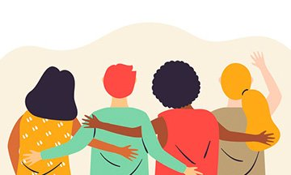
Sonuçlar - 1
Günümüzde dijital vatandaşlığın uygulanabilmesi için vatandaşların melez, sürekli gelişen ve kültürlerarası yeni dilleri, mesajları ve sembolleri nasıl yorumlayacakları, yeni sosyal temsilleri ve sosyal olarak inşa edilmiş anlamları nasıl yorumlayacakları konusunda eğitilmesi gerekmektedir. Bu, manipülasyon ve sosyal kontrolü önlemek için önemlidir.
Notes:
Discuss the concept of digital well-being and its relevance in today's digital age.
Emphasize the need for balance in using technology to enhance our lives without sacrificing our well-being.
"Let's start by understanding what digital well-being really means. It's all about finding that balance between using technology to enhance our lives and making sure it doesn't take over. We'll be exploring practical ways to achieve this balance."

Slide 8
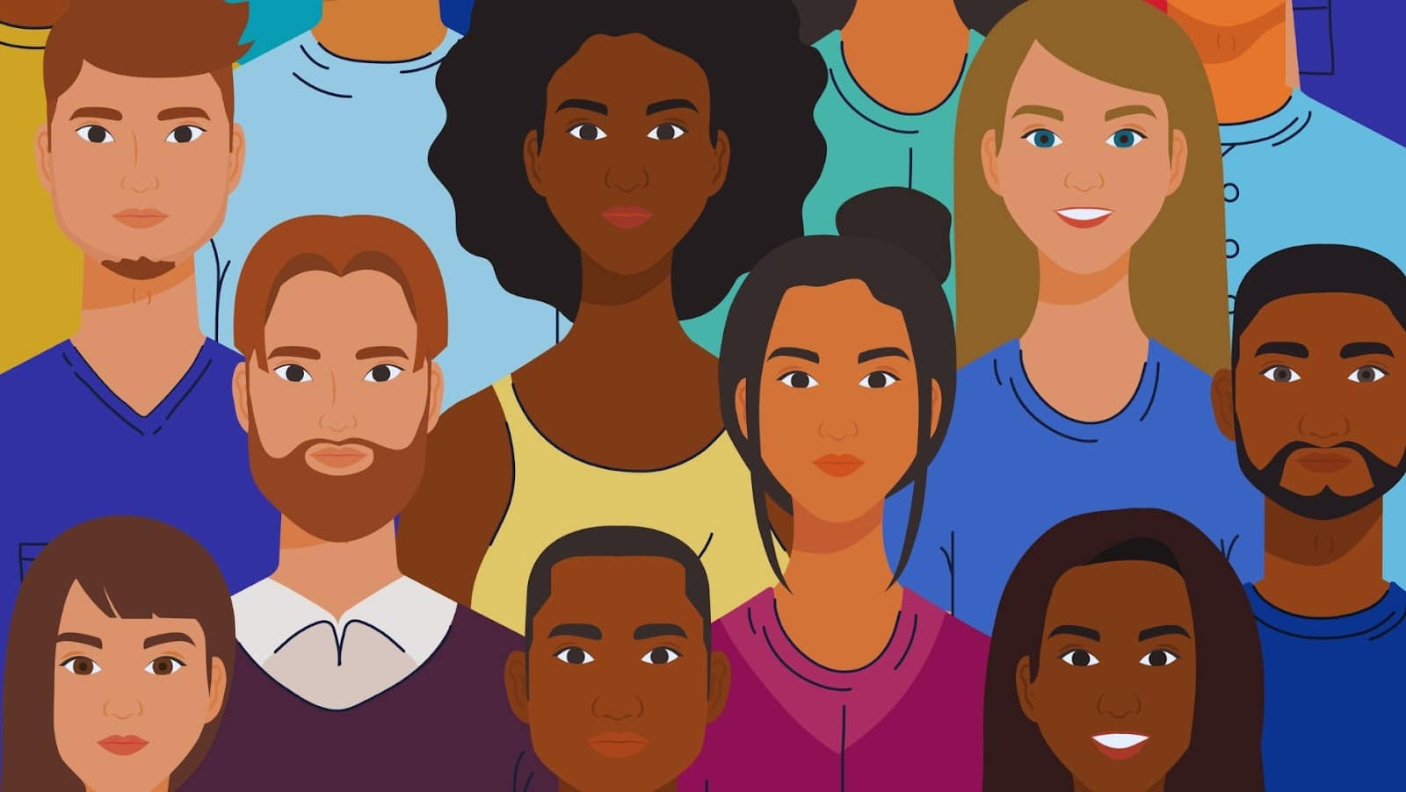
Sonuçlar - 2
Vatandaşların hem farklı medya araçlarıyla iletişim kurabilme hem de kültürlerarası bir toplumda iletişim kurabilme becerisini ifade eden çoklu okuryazarlık geliştirmeleri gerekmektedir.
Vatandaşların eylemlerinin etik sonuçlarını, mesajlarının hedef kitlesini, uygun iletişim tarzını, resmi ve resmi olmayan dijital bağlamı göz önünde bulundurarak, her dijital ortama göre dijital içerik üretmeyi öğrenmeleri gerekmektedir.
Notes:
Discuss the concept of digital well-being and its relevance in today's digital age.
Emphasize the need for balance in using technology to enhance our lives without sacrificing our well-being.
"Let's start by understanding what digital well-being really means. It's all about finding that balance between using technology to enhance our lives and making sure it doesn't take over. We'll be exploring practical ways to achieve this balance."

Slide 9
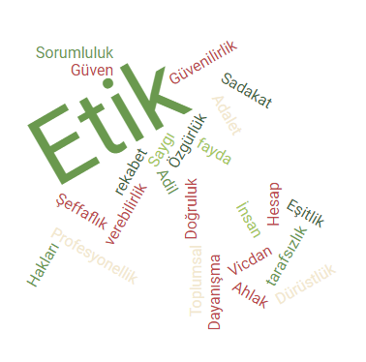
Sonuçlar - 3
Medyanın yaşamın içinde olması, yani çeşitli cihazlar aracılığıyla sürekli olarak bağlantılı olması nedeniyle, birden fazla dijital ortamda kişinin kimliğini ve sosyal rollerini yönetmesi zor olabileceğinden, bilinçli olmak ve öz bütünlüğü korumak gerekir. Bu açıdan, resmi ve resmi olmayan benliğin örtüşmesini yönetmek genellikle kolay değildir.
Notes:
Discuss the concept of digital well-being and its relevance in today's digital age.
Emphasize the need for balance in using technology to enhance our lives without sacrificing our well-being.
"Let's start by understanding what digital well-being really means. It's all about finding that balance between using technology to enhance our lives and making sure it doesn't take over. We'll be exploring practical ways to achieve this balance."

Slide 10
Sonuçlar - 4
Medya eğitimi yoluyla bireysel olarak güçlendirilmek ve vatandaşların dijital vatandaşlık yolunda gerçekten özgürleşmelerini sağlamak mümkündür.
Medya eğitimi yoluyla vatandaşlar, olumlu siyasi ve toplumsal diyalog için dijital araçları eleştirel ve sorumlu bir şekilde, proaktif ve katılımcı bir anlayışla kullanmayı, neyin değerli neyin değersiz olduğunu ayırt etmeyi öğrenebilirler.
Notes:
Discuss the concept of digital well-being and its relevance in today's digital age.
Emphasize the need for balance in using technology to enhance our lives without sacrificing our well-being.
"Let's start by understanding what digital well-being really means. It's all about finding that balance between using technology to enhance our lives and making sure it doesn't take over. We'll be exploring practical ways to achieve this balance."

Slide 11
Açık Lisans
"Dijital Esenlik ve Güvenliği Herkes için Erişilebilir Hale Getirerek Dijital Yılmazlığın İnşası” (Proje no: 2022-2-SK01-KA220-ADU000096888) projesi kapsamında hazırlanan bu ürün, Avrupa Komisyonu’nun desteği ile geliştirilmiştir ve yalnızca yazar(lar)ının görüşlerini yansıtmaktadır. Avrupa Komisyonu, belgelerin içeriği hakkında sorumlu tutulamaz.
Bu yayın, CC-BY-NC-SA Creative Commons lisansına sahiptir.
Bu lisans, ticari olmayan amaçlar için eserin kopyalanmasına, dağıtılmasına, uyarlanmasına ve işlenmesine izin verir. Eseri kullanırken ve eserden alıntı yaparken:
1. uygun atıf yapılmalı, lisans kullanılmalı ve değişiklik yapıldıysa bu belirtilmelidir. Telif hakları, eser sahiplerine ait kalacaktır.
2. eser ticari amaçlarla kullanılamaz.
3. eseri değiştirdiğinizde, dönüştürdüğünüzde veya işlediğinizde, ortaya çıkan eseri aynı lisansla lisanslamalısınız.
Sorumluluk Reddi:
Avrupa Birliği tarafından ortak finanse edilmiştir. Ancak ifade edilen görüşler ve fikirler yalnızca yazar(lar)a aittir ve Avrupa Birliği veya Avrupa Eğitim ve Kültür Yürütme Ajansı'nın (EACEA) görüşlerini yansıtmaz. Ne Avrupa Birliği ne de EACEA bunlardan sorumlu tutulamaz.

